Slide 1
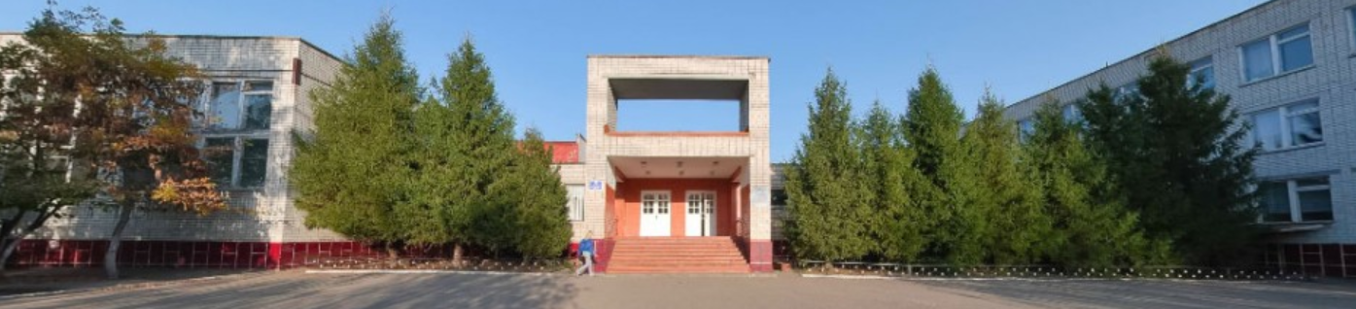
Технология развивающего обучения - одно из условий формирования коммуникативной компетенции на уроках иностранного языка.
Гладская Елена Викторовна
учитель иностранного языка муниципального
бюджетного общеобразовательного учреждения СОШ № 18
с углубленным изучением отдельных предметов города Невинномысска

Slide 2
Противоречия:
противоречие между содержанием программ по иностранному языку и современными требованиями к формированию универсальных учебных действий- (коммуникативных).
противоречие между увеличивающейся тенденцией к потреблению информации в готовом виде и недостаточной форсированностью умений в переработке этой информации;
противоречие между учебной и личностной мотивацией учащегося
противоречие между увеличивающейся тенденцией к потреблению информации в готовом виде и недостаточной форсированностью умений в переработке, анализе этой информации;
противоречие между учебной и личностной мотивацией учащегося в процессе организации учебной деятельности.

Slide 3


Ведущей идеей стало создание среды для формирования внутренней мотивации каждого ученика к изучению английского языка.

Slide 4
Цель педагогической деятельности: поиск новых технологий и приемов для формирования коммуникативных компетенций учащихся и создание условия для общения.
Для реализации данной цели необходимо решить ряд задач:
-развивать у учащихся устойчивый интерес к знаниям, потребность к самостоятельному поиску, сделать учение радостным.
создать систему способов и приемов стимулирования высокой мотивации изучения иностранного языка;
создать условия для кооперативного взаимодействия в условиях урочной и внеурочной работы в сфере учителя и ученика;
-создать комфортные психологические условия для правильной коммуникативной среды ученика;
обеспечивать формирование иноязычной коммуникативной

Slide 5
Гипотеза : если обучение английскому языкам построить на основе технологии развивающего обучения, это повысит уровень лингвистической и коммуникативной компетенции учащихся.
принципы:
принцип сознательности – заключается в обучении пониманию и выражению собственных мыслей на английском языке. развитии речевой компетенции.
– принцип активности – предполагает интеллектуальную, эмоциональную и речевую активность.
– принцип наглядности (слуховая, зрительная).
– принцип прочности усвоения осуществляется посредством подбора разнообразного материала, объединенного одной тематикой, подбор разнообразных видов речевой деятельности.
– коммуникативный принцип.
– воспитывающий принцип – активизация интереса к проблеме изучения политики. Повышение мотивации изучения данной темы. Развитие чувства морального долга и патриотизма.

Slide 6
ВНЕШНИЕ РЕСУРСЫ
ВНУТРЕННИЕ РЕСУРСЫ
ЛИЧНОСТЬ УЧИТЕЛЯ
СОДЕРЖАНИЕ МАТЕРИАЛА
УРОВЕНЬ ЯЗЫКОВОГО РАЗВИТИЯ ЛИЧНОСТИ
СОЦИАЛЬНЫЙ ОПЫТ ЛИЧНОСТИ

Slide 7
Организация учебной деятельности в рамках технологии развивающего обучения
Объяснение нового материала Этап постановки
учебной задачи (УЗ).
Методические приемы:
Использование специально отобранного дидактического материла (внешне должны быть похожи на задания, выполняемые учениками с успехом) для обнаружения проблемы.
Сопоставление разных точек зрения на языковое явление (привлечение разных источников информации). Аутентичные .
Создание ситуаций, способствующих введению учебной задачи: реальные речевые или языковые трудности (ошибки в речи, использование “лишних” вопросов, заданных на предыдущих уроках).

Slide 8
Этапы
Технология развивающего обучения -
Этап решения Учебной задачи (УЗ)
Этап«Опробование» модели на учебном материале
Этап «Опробование» модели на учебном материале
Отработка нового правила
Этап рефлексии и контроля.

Slide 9
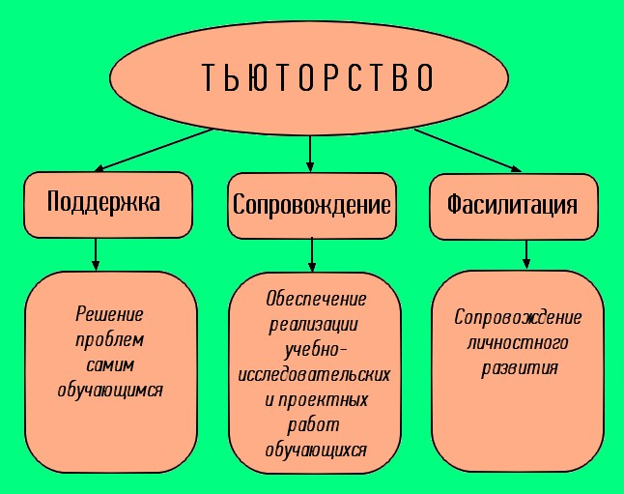

Slide 10
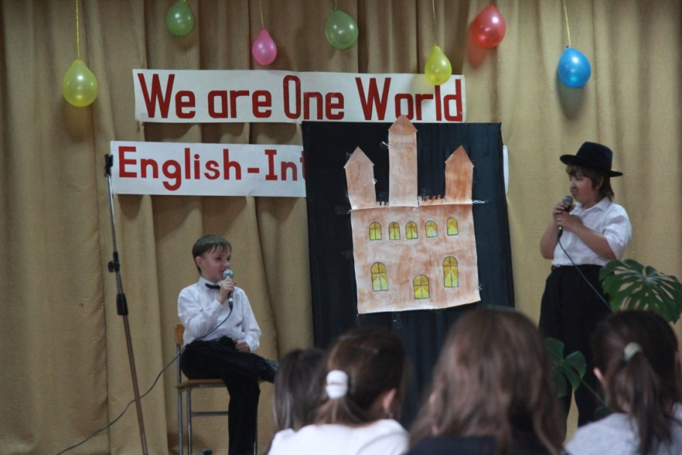
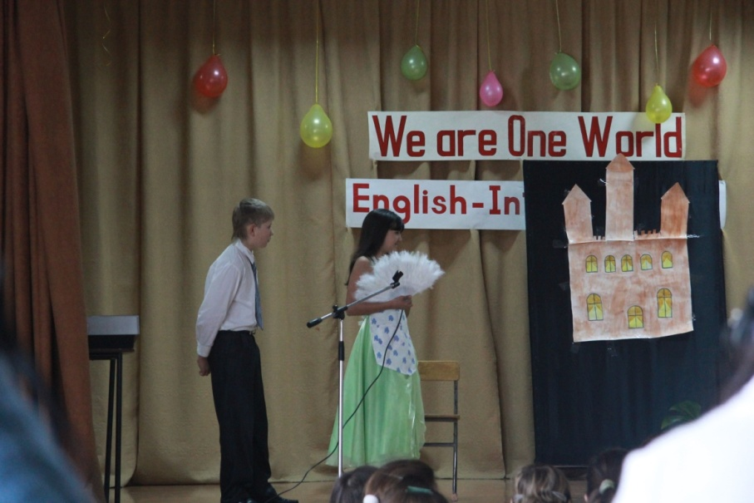
Приемы развивающего обучения
драматизации, развивающие выразительность речи, мимику, эмоциональность. Учитель в данном случае может и должен служить эталоном для подражания – он мотивирует учеников к выразительности через собственное «вкусное» проживание учебных речевых ситуаций, через эмоциональное примыкание к ученикам.

Slide 11
Система уроков по такой технологии представляет из себя примерно следующее:
изучение нового языкового материала и первичное закрепление на уровне словосочетаний, предложений, мини-диалогов, мини-текстов;
соединение нового материала с изученным ранее (во всех видах речевой деятельности);
применение новых языковых средств для решения различных коммуникативных задач (включая задания творческого, проектного характера). Парная, групповая и индивидуальная работа;
итоговая контрольная работа

Slide 12
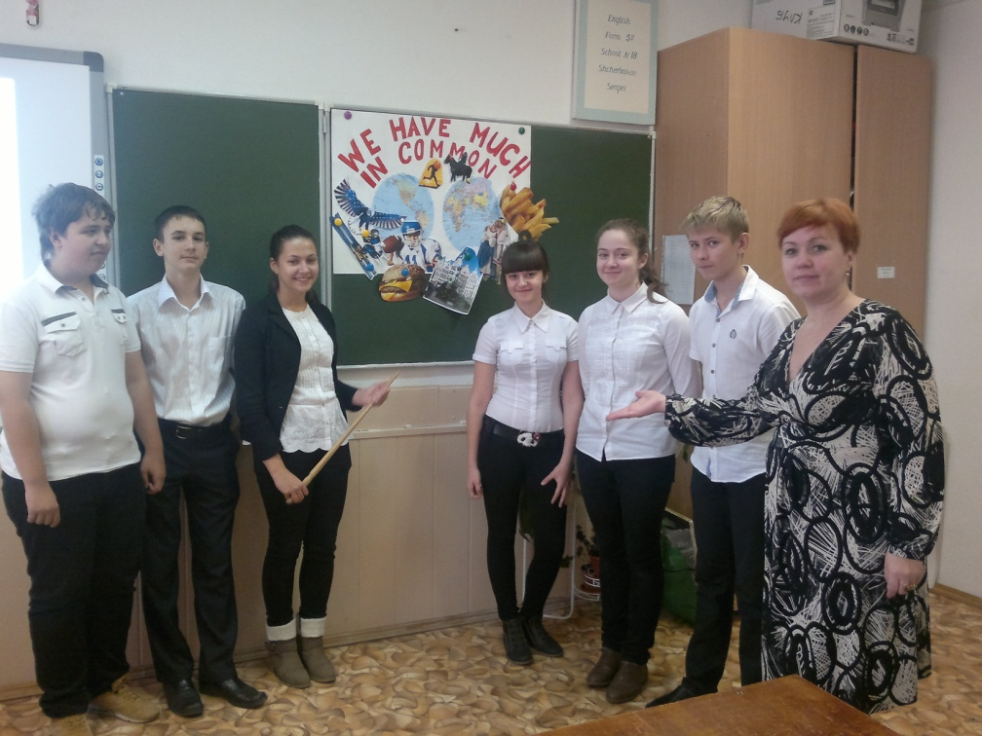
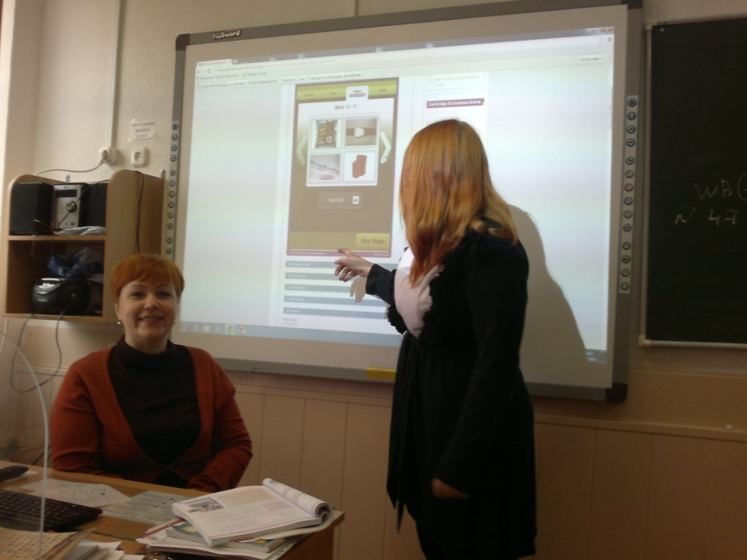

Slide 13
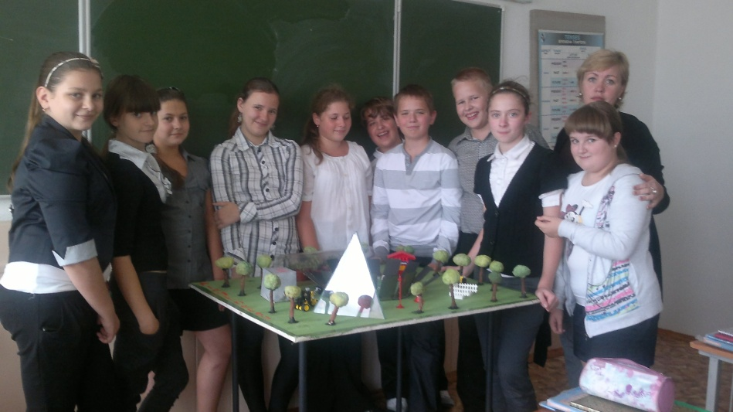
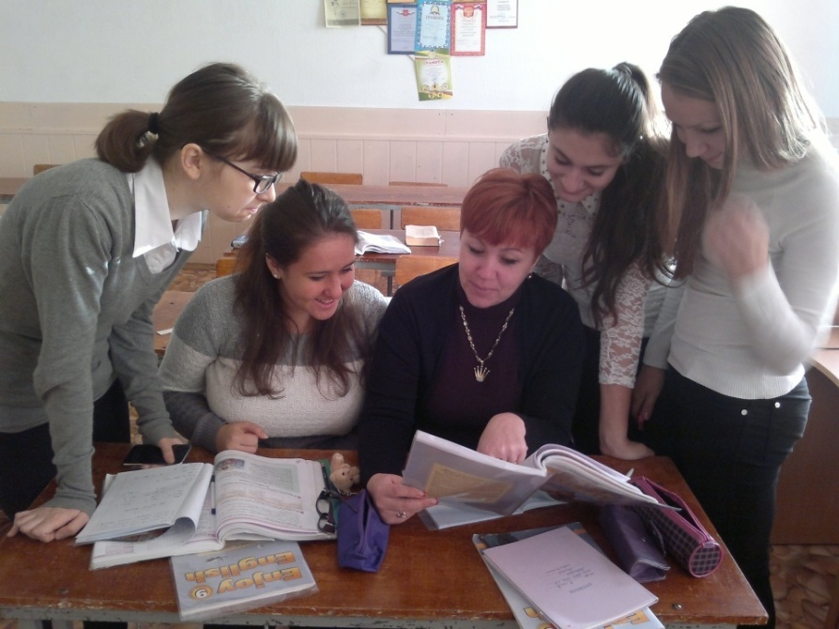
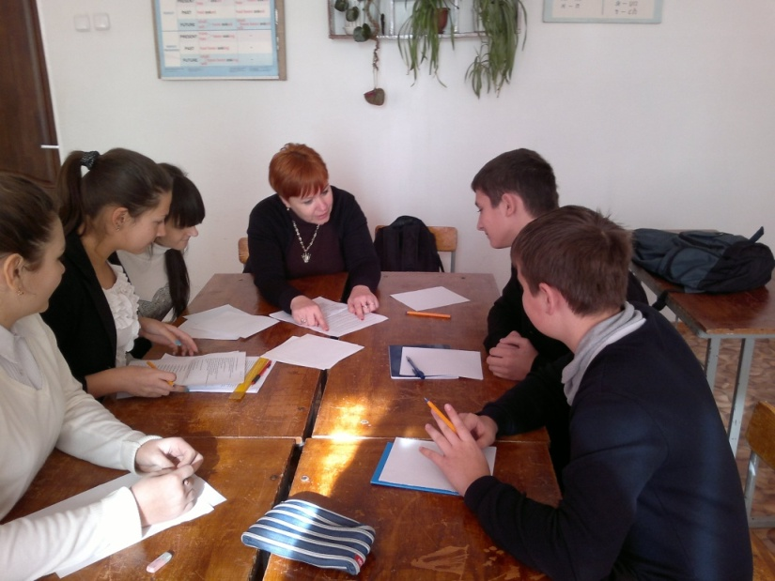
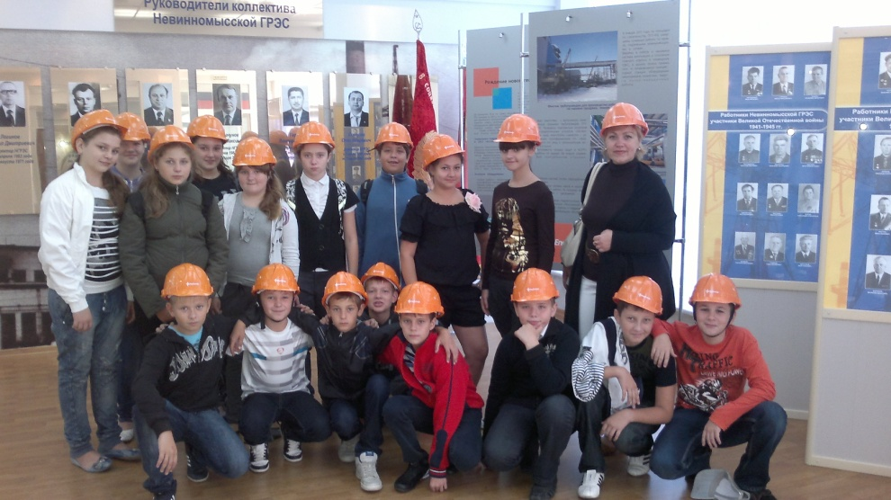

Slide 14
Уровень | 2015 | 2016 | 2017
Низкий | 23 | 18 | 10
Средний | 57 | 69 | 69
Высокий | 20 | 8 | 21

Slide 15
2014-2015 год | 2015-2016 год | 2016-2017 год
5а – 58,3% 5б – 67,4% 9 б – 72,7% средний – 63% | 6а – 62% 6б – 69,4% 10а – 70,5% средний – 65,3% | 7а – 79% 7б – 76% 11а– 73% средний – 75,4%

Slide 16
Средний тестовый балл по предметам
ЕГЭ в г. Невинномысске и
Ставропольском крае
Предмет | Н-к | СК | Н-к | СК | Н-к | СК
 | 20015 |  | 2016 |  | 2017
Русский язык | 68 | 65 | 73 | 70,14 | 70 | 69,65
Математика (П уровень) | 45 | 41 | 48 | 43,01 | 48 | 41,93
Информатика | 58 | 47 | 57 | 50,56 | 71 | 56,30
Литература | 64 | 56 | 63 | 59,78 | 60 | 59,23
Биология | 59 | 53 | 54 | 49,57 | 59 | 52,23
Химия | 60 | 55,6 | 59 | 52,49 | 56 | 53,20
Английский язык | 56 | 56 | 64 | 62,10 | 66 | 63,11
История | 47 | 46 | 51 | 47,60 | 51 | 51,00
Физика | 55 | 49 | 50 | 49,41 | 56 | 51,60
География | 62 | 52 | 49 | 52,25 | 52 | 49,57
Обществознание | 54 | 53 | 53 | 51,66 | 55 | 54,49

Slide 17
Результаты по ЕГЭ за 2016-2017 уч.год
ФИО | Класс | Балл
Аксенова Анастасия | 11 а | 84%
Гаврилец Марина | 11 а | 69%
Гордиенко Ксения | 11 а | 92%
Магомедов Миша | 11 а | 46%
Мироненко Анастасия | 11 а | 95%
Самойленко Иван | 11 а | 77%
Переверзева Елизавета | 11 а | 73%

Slide 18

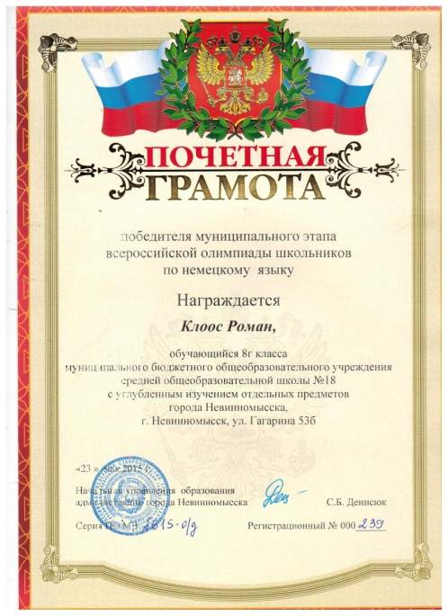

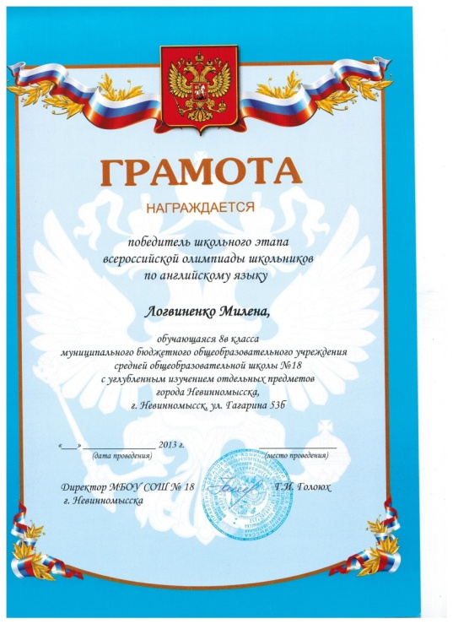


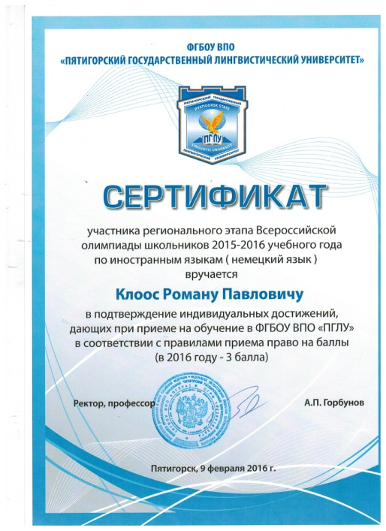

Slide 19



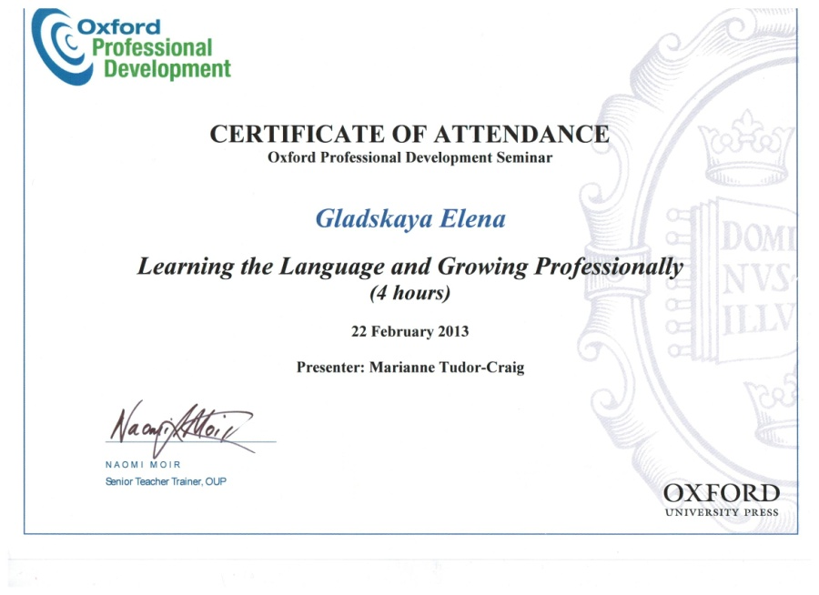
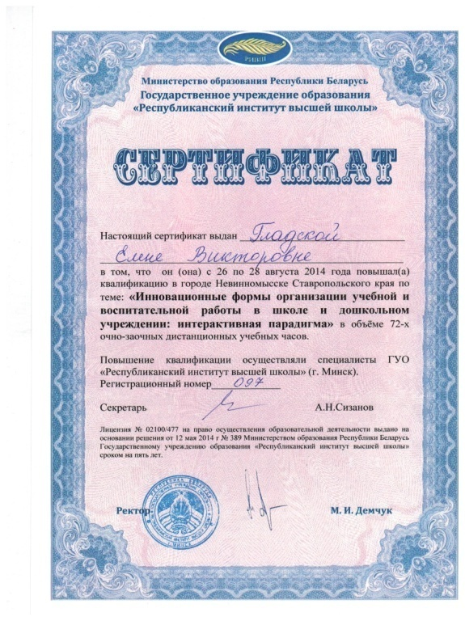


Slide 20

Развивающие технологии изменяют практически все составные части образовательного процесса: систему оценивания, тип отношений школьников друг с другом и с педагогом, отбор учебного содержания.

Slide 21
Ученик- это не сосуд, который надо наполнить, а факел, который надо зажечь
Плутарх

